Slide 1
GREENTECH
ESTUFAS INTELIGENTES

Slide 2
Integrantes
Julia Maria Espinosa
Maria Paula Barbosa da Silva
Pedro Henrique Anastácio
Guilherme Coimbra Carneiro de Brito
Ricardo Teixeira Dos Santos
Victor Hugo Marques
Victor Zanin Rubinec

Slide 3
Conteúdos
02.
03.
04.
05.
06.
01.
Contexto
Objetivo
Justificativa
Apresentação do Segmento da área do negócio
Nossas Metas e quais nossos desafios
Porquê este problema precisa ser resolvido e com que intuito.
Solução Proposta
Diagrama de Visão
Ferramenta de Gestão
Apresentação da Solução proposta do problema
Apresentação do Diagrama de Visão
Apresentação de Nossa organização e Backlog

Slide 4
Conteúdos
07.
08.
09.
10.
11.
12.
Prótipo Site Institucional
Simulador Financeiro
Banco de Dados
Apresentação do prótipo do site institucional
Apresentação do Simulador Financeiro
Execução do Script no MySQL e Selects
Demonstração Arduíno
Conclusão
Tempo para Perguntas
Demonstração com arduíno em uso.
Conclusão da Apresentação
Tempo para perguntas da Banca

Slide 5
01.
CONTEXTO

Slide 6
O MERCADO DE PLANTIO DE TOMATES NO BRASIL
O cultivo de tomate está presente em mais de 4 mil cidades em todo o brasil.
O Brasil é o 10º maior produtor de tomate do mundo;
São em média 4 toneladas de tomate por ano;
Está nessa posição há uma década;

Slide 7
OBJETIVO
02.

Slide 8
Nosso Objetivo
Realizar objetivos através de uma Estufa inteligente com ambiente de temperatura e umidade monitorados.
Aumentar a produtividade do cliente de tomate em 1000% em 1 ano em relação ao plantio tradicional;
Amenizar a perda relacionadas a ambiente em até 80%;

Slide 9
03.
JUSTIFICATIVA

Slide 10
Método Tradicional
Estufa Greentech
Média de 10 Kg por metro quadrado;
Alto custo de irrigação;
Perda de 70%-100% em períodos chuvosos;
Fungos e bactérias devido as variações de temperatura;
Média de 100 Kg por metro quadrado;
Redução de 60% no custo de irrigação;
Redução em até 80% nas perdas devido a variação de temperatura;
Sem dependência de estações climáticas;

Slide 11
SOLUÇÃO PROPOSTA
04.

Slide 12
SOLUÇÃO PROPOSTA
Construção de uma Estufa Inteligente com sensores de umidade e temperatura posicionados estrategicamente para a leitura de dados que serão administrados por um sistema Arduino que armazena os dados em um banco de dados para a geração de gráficos acerca das variações do ambiente para que o cliente possa ter o melhor monitoramento assim:
Reduzindo Perdas Por variações climáticas.
Reduzindo Desperdício alimentício por má controle de ambiente.
Aumentando produtividade do plantio.
Amenizando casos de Fungos e Bactérias.

Slide 13
05.
DIAGRAMA DE VISÃO

Slide 14
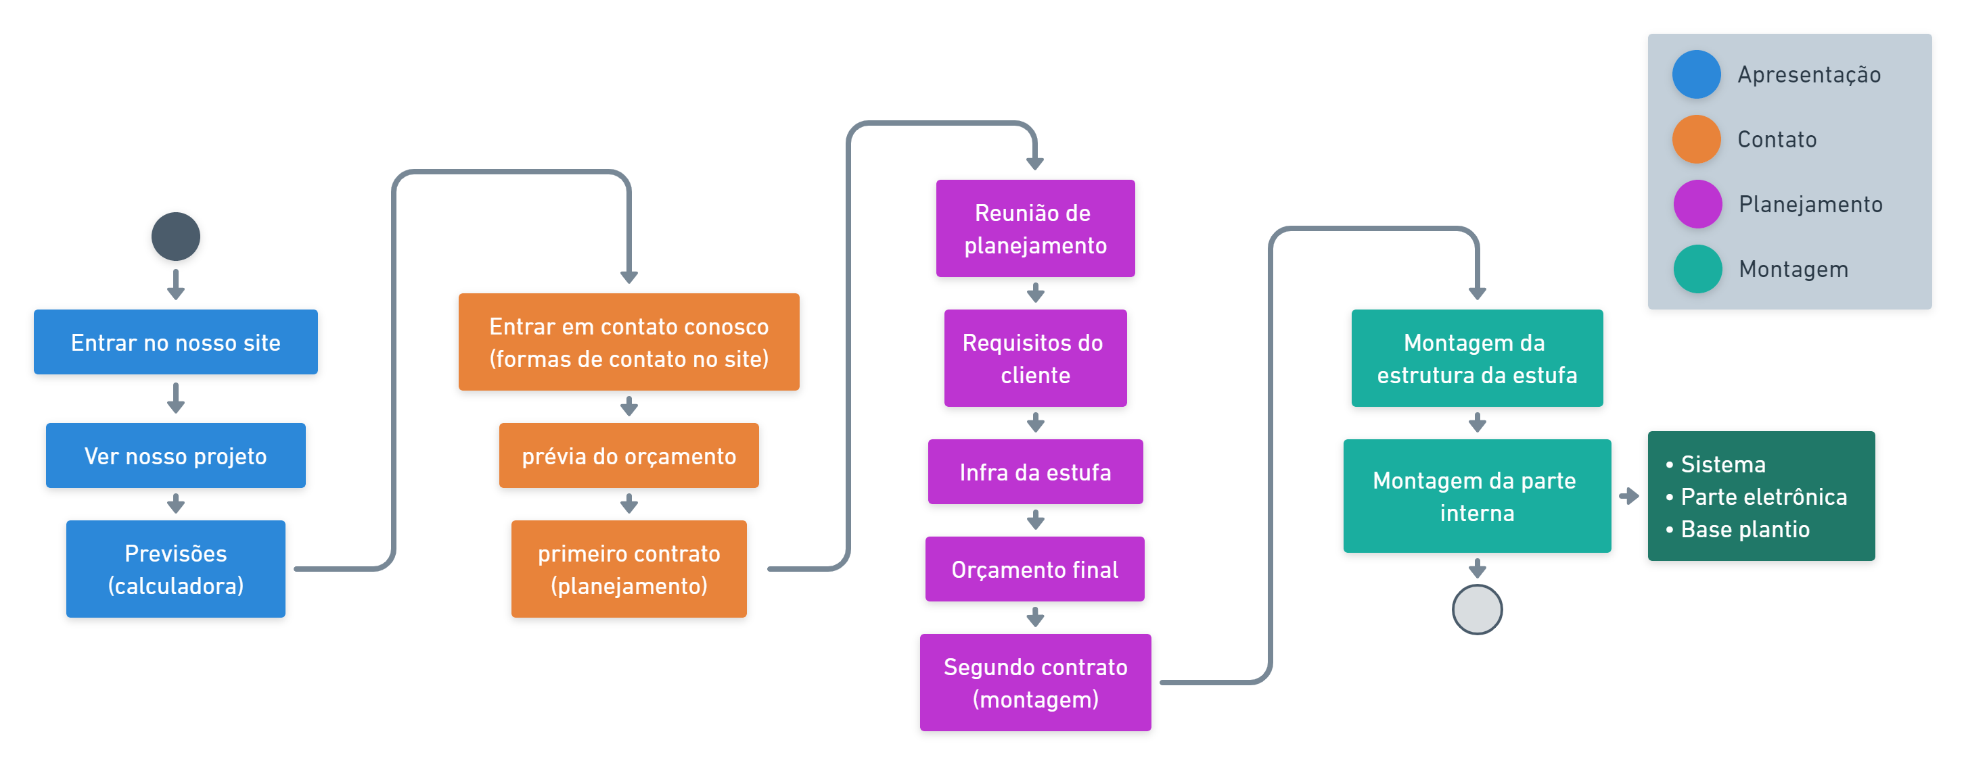
DIAGRAMA DE VISÃO

Slide 15
FERRAMENTA DE GESTÃO
06.

Slide 16
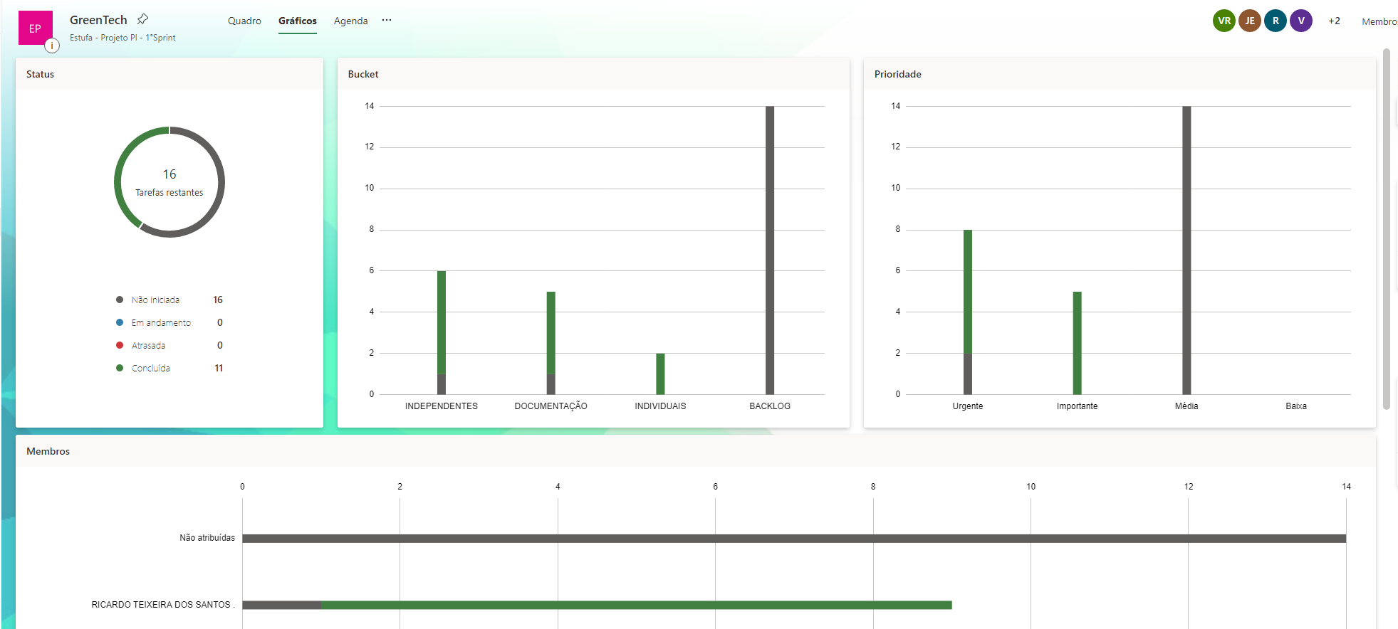

Slide 17
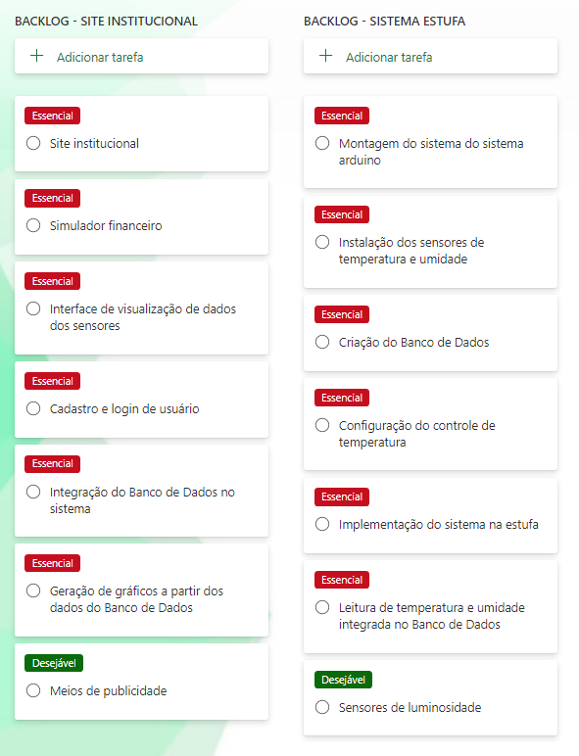
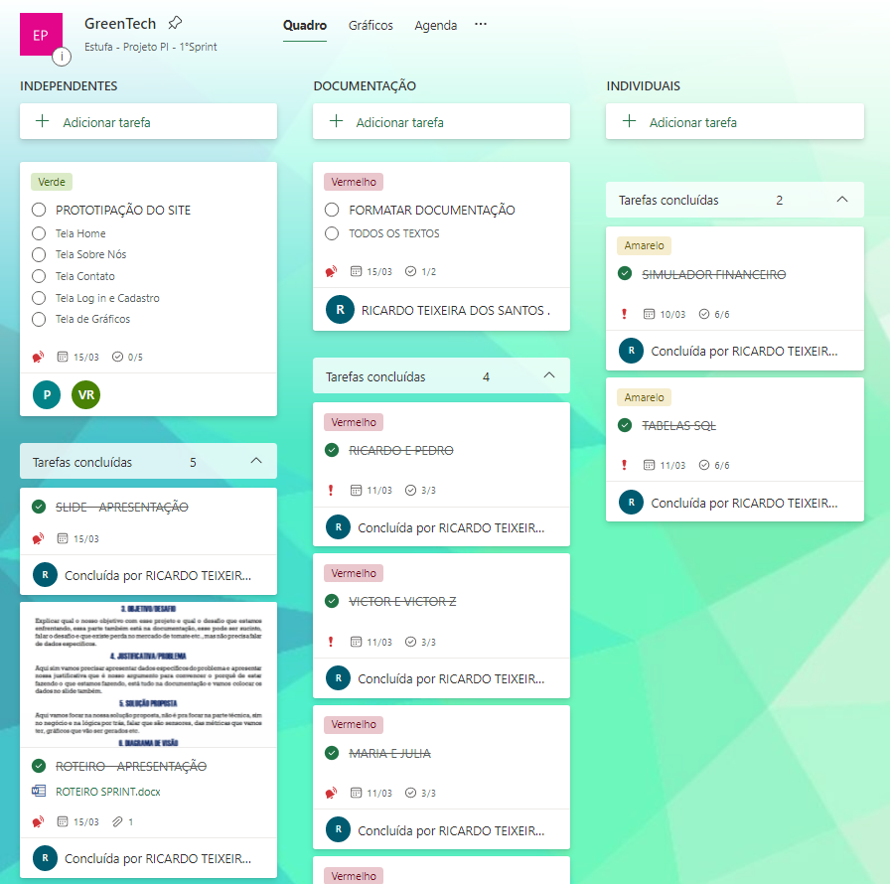

Slide 18
PROTÓTIPO
07.

Slide 19
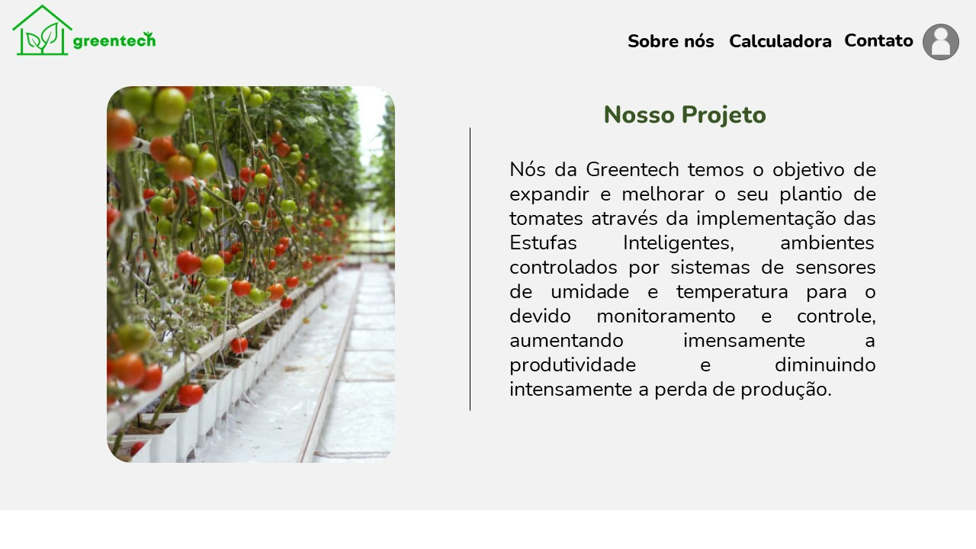
TELA 1

Slide 20
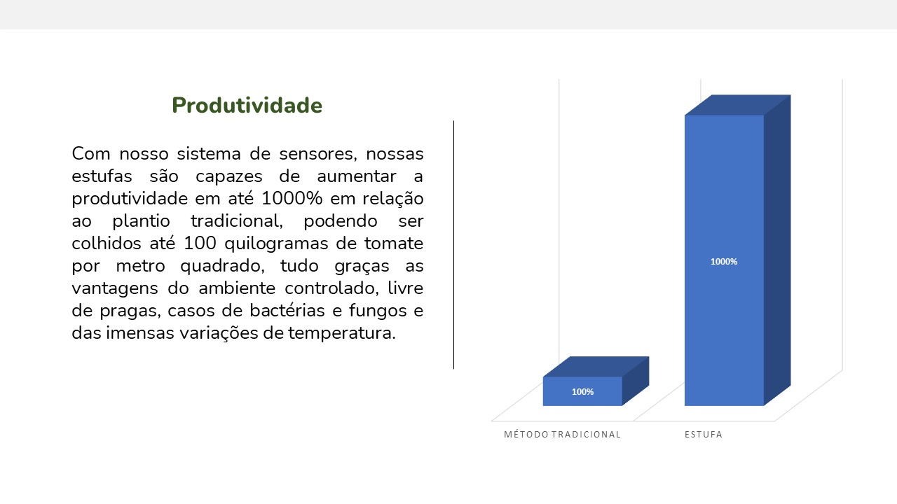
TELA 2

Slide 21
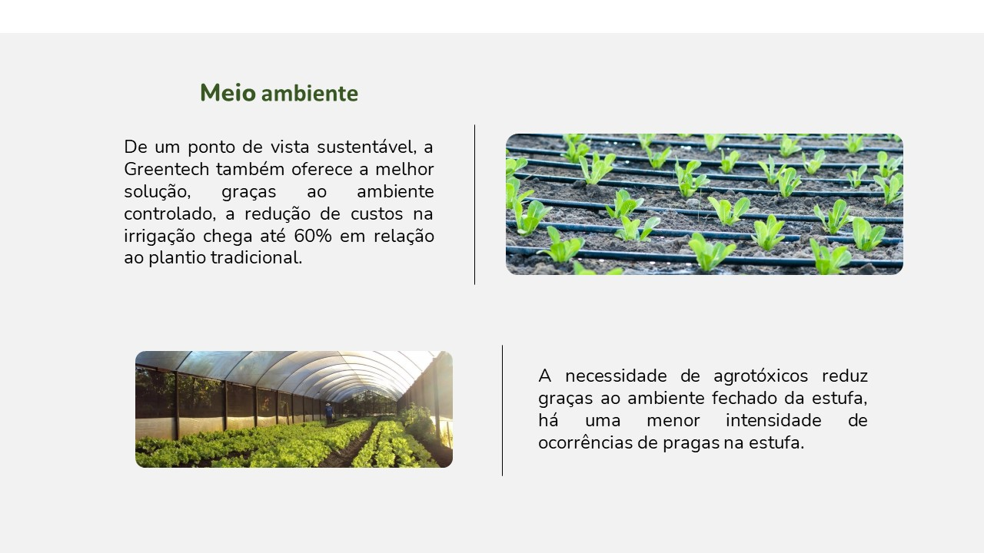
TELA 3

Slide 22
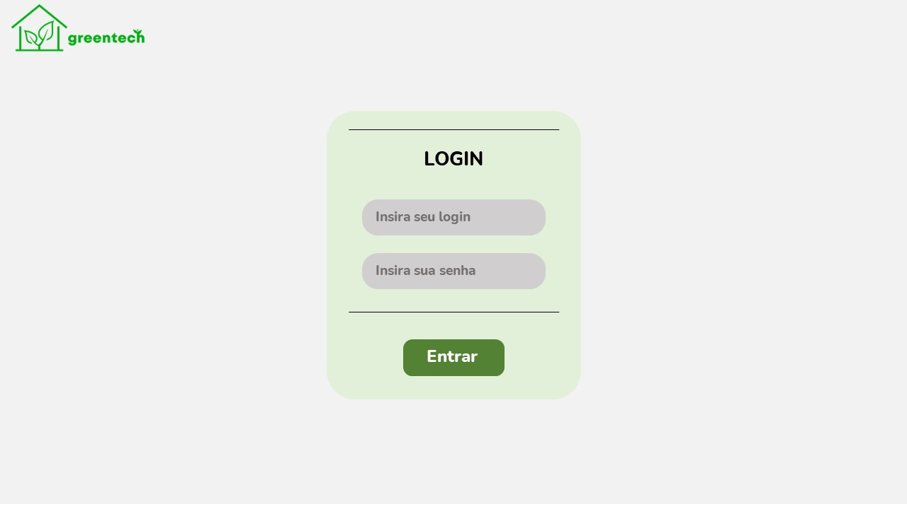
TELA 5

Slide 23
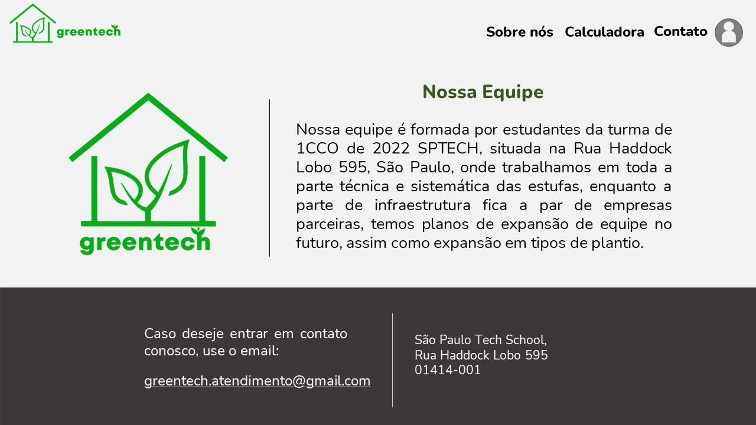
TELA 4

Slide 24
08.
SIMULADOR FINANCEIRO

Slide 25
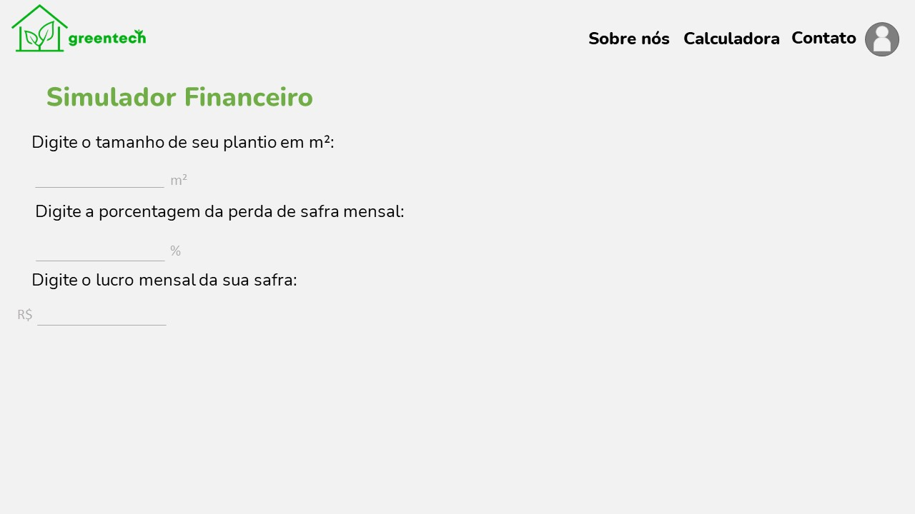
TELA 6

Slide 26
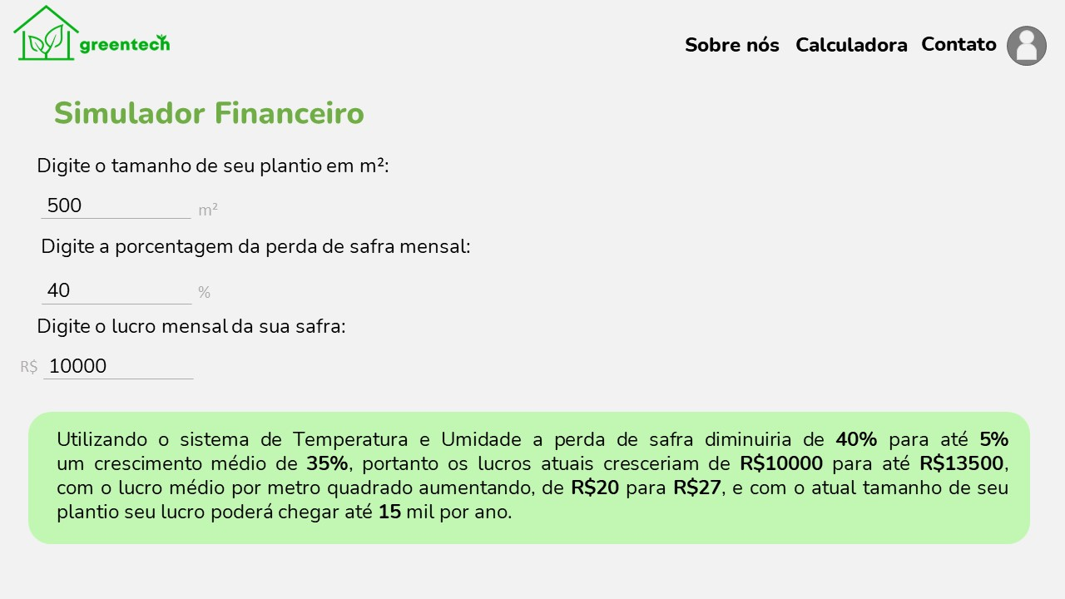
TELA 7

Slide 27
BANCO DE DADOS
09.

Slide 28
DEMONSTRAÇÃO ARDUÍNO
10.

Slide 29
11.
CONCLUSÃO

Slide 30
PRÓXIMOS PASSOS
INTEGRAÇÃO
SITE INSTITUCIONAL
Integrar os dados de leitura do arduino no banco de dados.
Confecão do Site institucional.
APLICAÇÃO DA API
EXPANSÃO DE PLANTIO
Utilização da API de gráficos.
Expansão futura para outros plantíos.

Slide 31
FIM
OBRIGADO PELA ATENÇÃO!

